Slide 1
ОШ „Слободан Пенезић Крцун“
ИСТРАЖИВАЧКИ РАД
ЈУНКОВАЦ

Slide 2
Увод
Суштина савремене наставе огледа се у томе да се из наставног процеса све више потискују вербализам и механичко памћење градива, методе и облици рада у којима су ученици пасивни, промене су неминовне. Насупрот томе, акценат је на осамостаљивању ученика, њиховом оспособљавању за коришћење различитих извора знања, на повезивању стечених знања из различитих области, на практичној примени знања приликом решавања проблема у свакодневном животу ученика и стварању (обезбеђивању) услова за што разноврсније и креативније учешће ученика у наставном процесу. То значи да се у савременом образовању инсистира на активној улози ученика у наставном процесу, а од наставника очекује да из широког репертоара наставних метода, облика и средстава изабере оне који ће допринети успешном остваривању васпитно-образовних циљева и задатака. С обзиром да се активан и директан однос ученика према наставним садржајима остварује првенствено самосталним радом ученика, то се све више, без обзира о ком предмету је реч, инсистира на примени различитих видова самосталног рада ученика у настави и ван ње.

Slide 3
Циљ истраживања
Циљ рада је приказ истраживања ефикасности облика рада у настави, као и унапређивање наставне праксе, развој квалитетнијих знања, ефикаснији развој ученика, рационалнији путеви учења кроз различите облике рада.

Slide 4
Задаци истраживања:
Утврдити и проценити ефикасност фронталног, групног и комбинованог облика рада у настави ;
- Утврдити предности групног или комбинованог рада у односу на фронтални облик рада ;
Утврдити и проценити степен усвојености знања ученика у зависности од облика рада који је у организацији часа примењен;
Усклађивање (координација) рада наставника који остварују наставу у огледним
одељењима;
Праћење корелације садржаја наставе којима се обезбеђује постизање прописаних
исхода знања и вештина у склопу различитих модула/тема и наставних предмета;
Утврђивање проблема који се јављају током наставе извођене различитим облицима рада;
Утврђивање ефиканости различитих облика рада из исте области и истог предмета;
Указивање на улогу наставника у креирању проблемских ситуација одређеним обликом рада;
Анализа ученичких постигнућа на крају сваког часа.

Slide 5
Узорак истраживања
-Сви ученици од 1. до 4. разреда (88)
Комбинована одељења :
- I₁ и III₁ (укупно 11 ученика),
- I₂ и III₂ (укупно 6 ученика),
- II₂ и IV_{2,} (укупно 5 ученика ,1 ученик по ИОП-у 1 у 4.разреду),
Остала одељења:
- II₁ (укупно 5 ученика,1 ученик по ИОП-у 2,1 ученик по индивидуализацији),
-IV₁ (укупно 10 ученика,2 ученика по ИОП-у 1),
- I₃ (укупно 12 ученика),
- II₃ (укупно 8 ученика,1 ученик по индивидуализацији),
- III₃ (укупно 15 ученика,3 ученика по ИОП-у 1),
- IV₃ (укупно 16 ученика).

Slide 6
I разред – математика – Сабирање и одузимање (двоцифрени и једноцифрени бројеви)
- Час у матичној школи у првом и трећем разреду одржала је учитељица Весна Симић , 13. 05. 2015. године и применила је комбиновани облик рада (фронтални, групни и рад у пару).
Час у подручном одељењу у Миросаљцима ,13. 05.2015.год одржала је учитељица Ана Мирковић и применила је групни облик рада.
Час првог разреда у Араповцу одржала је учитељица Мила Вукелић ,
13. 05. 2015. године и применила је фронтални облик рада.

Slide 7
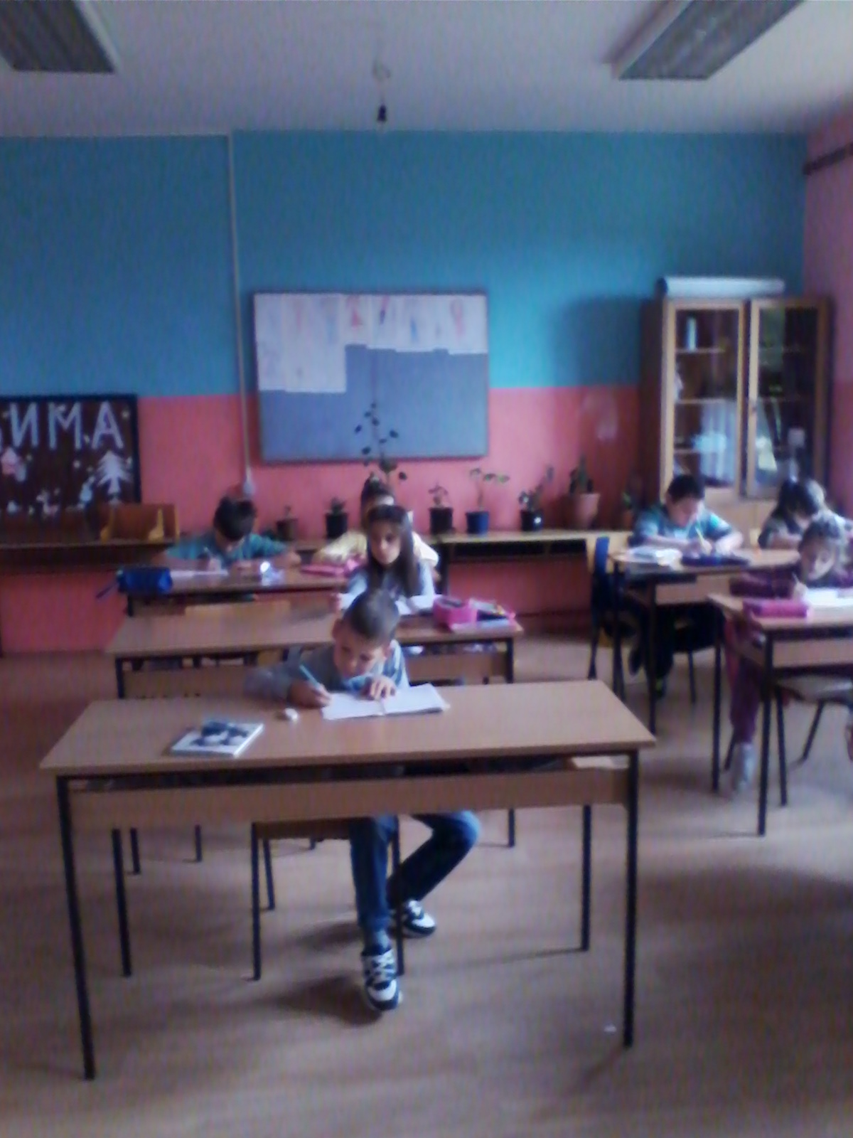
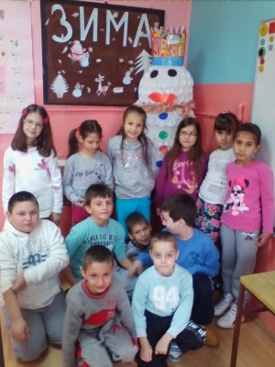
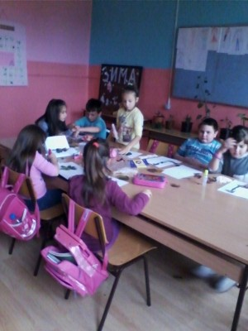
Ово смо ми I 3

Slide 8
II разред- српски језик – Мачак отишао у хајдуке, Бранко Ћопић
Час у матичној школи у другом разреду одржала је учитељица
Весна Јовановић , 29. 04. 2015. године и применила је комбиновани облик рада (фронтални, групни и рад у пару).
- Час у подручном одељењу у Миросаљцима ,29. 04.2015.год одржала је учитељица Милена Јанковић и применила је групни облик рада. - Час у другом и четвртом разреду у Араповцу одржала је учитељица Невена Разгољац , 29. 04. 2015. године и применила је фронтални облик рада.

Slide 9
III разред-српски језик – Вук и јагње, Народна прича
- Час у матичној школи у првом и трећем разреду одржала је учитељица Славица Матејић , 25. 11. 2014. године и применила је комбиновани облик рада (фронтални, групни и рад у пару).
- Час у подручном одељењу у Миросаљцима ,26. 11.2014.год одржала је учитељица Марија Стојановић и применила је групни облик рада. - Час у првом и трећем разреду у Араповцу одржала је учитељица Александра Стевановић 27. 11. 2014. године и применила је фронтални облик рада.

Slide 10
IV разред- математика – Множење вишецифреног броја једноцифреним
Час у матичној школи у четвртом разреду одржала је учитељица Милена Јанкивић , 25. 02. 2015. године и примнила је групни облика рада.У овом одељењу два ученика раде по Индивидуалном образовном програму-прилагођени програм.
Час у подручном одељењу у Миросаљцима ,25. 02.2015.год одржала је учитељица Јадранка Шијан и применила је комбиновани облик рада
( фронтални, групни и рад у пару).
Час у комбинованом одељењу другог и четвртог разреда у Араповцу одржала је учитељица Снежана Гуслов , 26. 02. 2015. године и применилка је фронтални облик рада. .У овом одељењу једна ученица четвртог разреда ради по Индивидуалном образовном програму-прилагођени програм.

Slide 12
Проценат усвојености знања на крају часа
Групни облик рада
Разред | Тачно урађено | Делимично урађено | Није урађено
I | 73% | 25% | 2%
II | 76% | 24% | 0%
III | 90,5% | 9,5% | 0%
IV | 37,5% | 50% | 12,5%
Укупно | 69,25% | 27,12% | 3,62%

Slide 13
Фронтални облик рада
Разред | Тачно урађено | Делимично урађено | Није урађено
I | 62,6% | 26,4% | 11%
II | 67% | 33% | 0%
III | 93% | 7% | 0%
IV | 66,67% | 33,33% | 0%
Укупно | 72,31% | 24,93% | 2,75%

Slide 14
Комбиновани облик рада (фронтални, групни и рад у пару)
Разред | Тачно урађено | Делимично урађено | Није урађено
I | 65% | 32% | 3%
II | 92% | 8% | 0%
III | 62% | 38% | 0%
IV | 60% | 38% | 2 %
Укупно | 69,75% | 29% | 1,25%

Slide 15
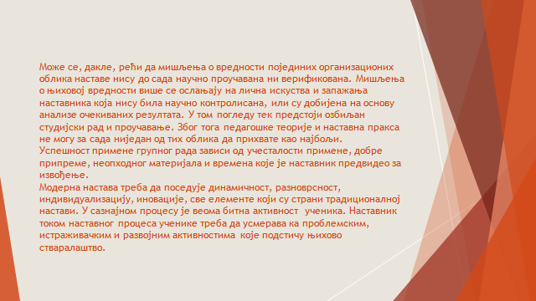
Закључак

Slide 16
К Р А Ј !!!
РЕАЛИЗАТОРИ: УЧИТЕЉИ ОД 1. ДО 4. РАЗРЕДА

